Slide 1





ค้นหาตำแหน่ง
ของหุ่นยนต์
ผู้ใช้งาน
ส่วนประมวลผลกลาง
ระบุจุดหมาย
ตำแหน่งปัจจุบัน
หุ่นยนต์นำทาง
หุ่นยนต์นำทางไปยังจุดหมาย

Slide 2
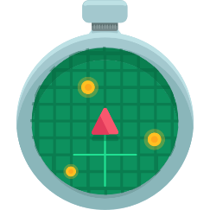
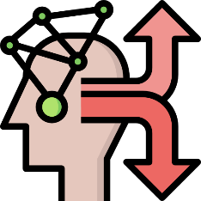






ค้นหาเส้นทาง
ประมวลผล
เลือกจุดหมาย
ผู้ใช้งาน
หุ่นยนต์นำทาง

Slide 3
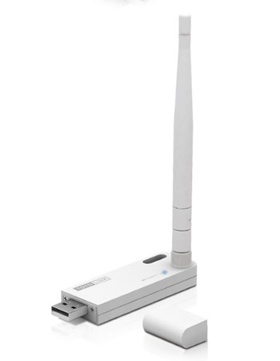
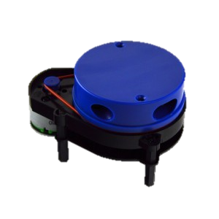
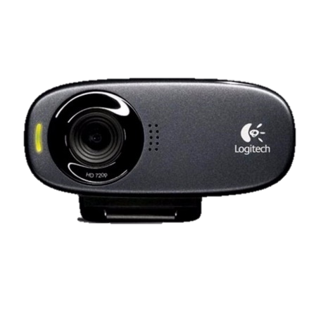
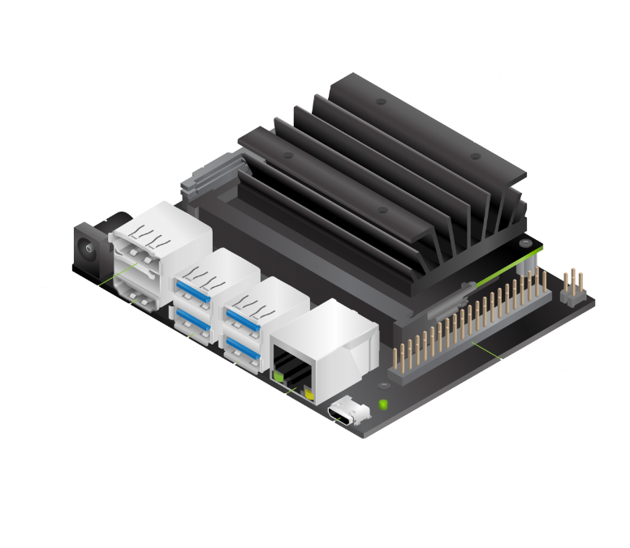
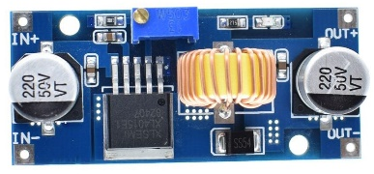
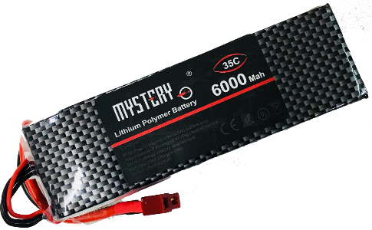
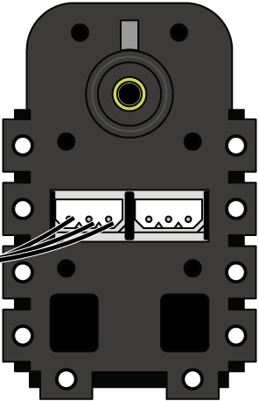
USB Servo Controller

